Slide 1
Ipp - 프린터설정
김규보 이재영 문관필
양정환 염찬호 김홍규

Slide 2
INDEX
Ⅰ. 설치
Ⅱ. Samba 셋팅

Slide 3
Ⅰ. 설치

Slide 4
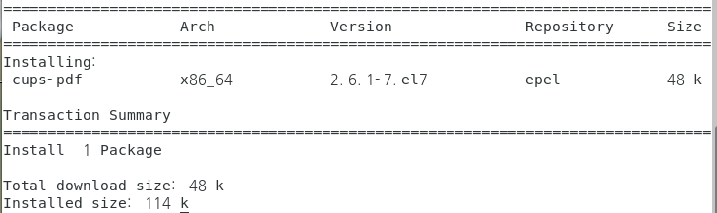
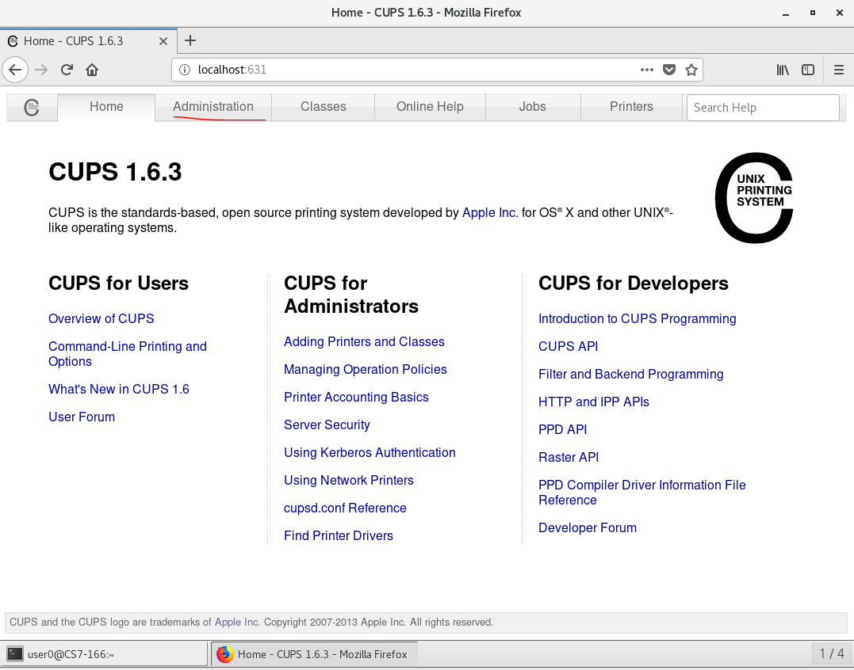
1. 프린터 설치
1.설치
연결된 프린터가 없으므로 pdf 가상프린터를 설치한다. (실제 프린터는 마운트만 하면된다.
설치 후 localhost:631로 접속

Slide 5
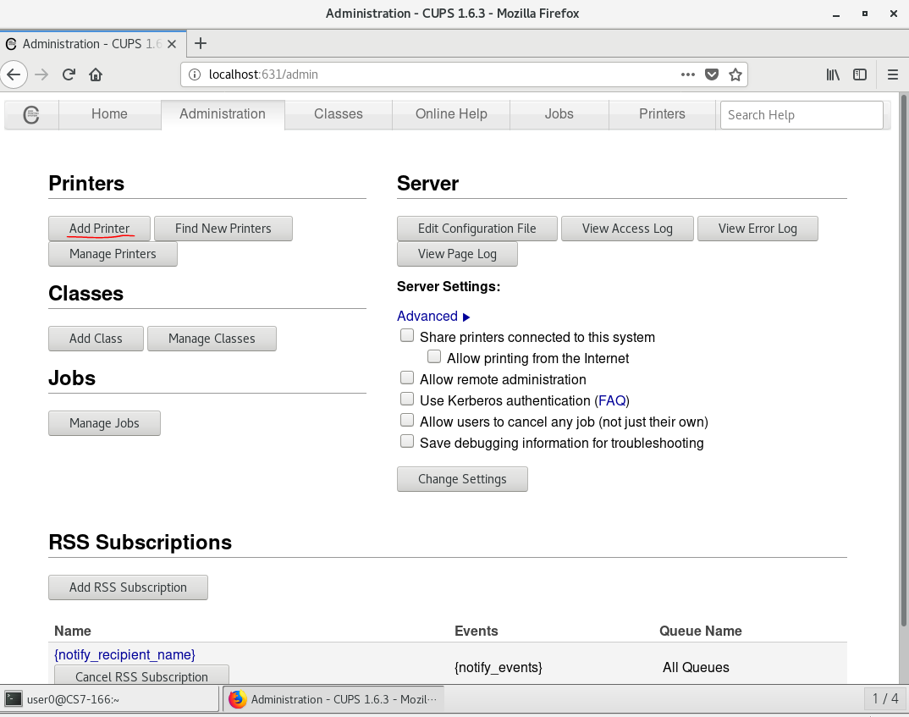
1. 프린터 설치
1.설치

Slide 6
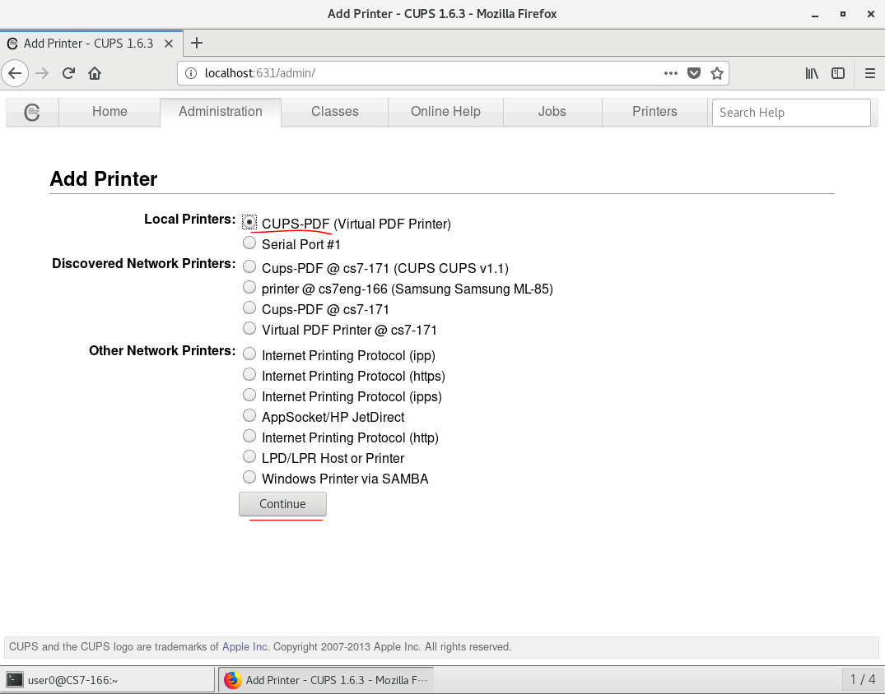
1. 프린터 설치
1.설치

Slide 7
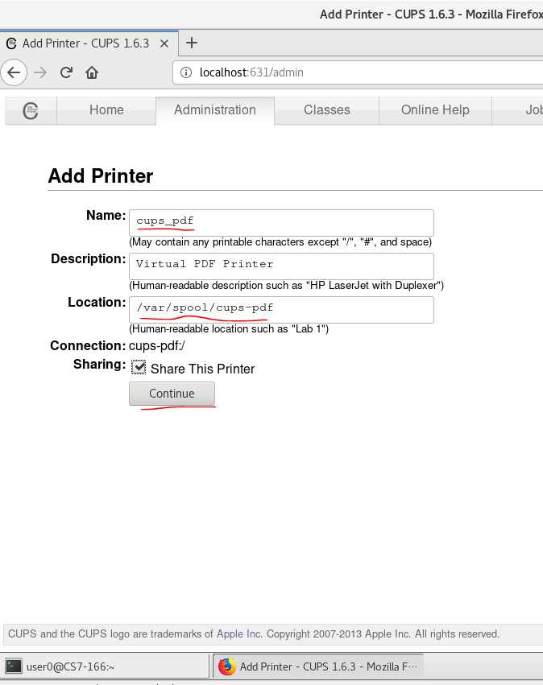
1. 프린터 설치
1.설치
사용할 장치명
프린터가 작업할 공간

Slide 8
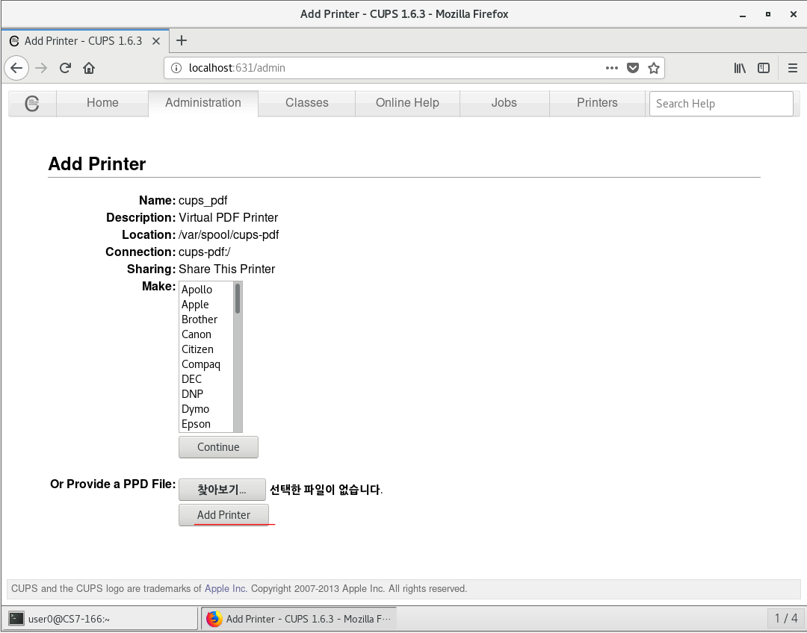
1. 프린터 설치
1.설치
물리적인 프린터는 위 단계에서 프린터 제조사의 모델별 ppd 파일을 다운로드 받아 설정을 해주어야한다.
만약 add printe를 눌러도 반응이 없다면 내용이 없는 txt파일을 만들어 ppd파일 찾아보기를 눌러 추가 후 진행

Slide 9
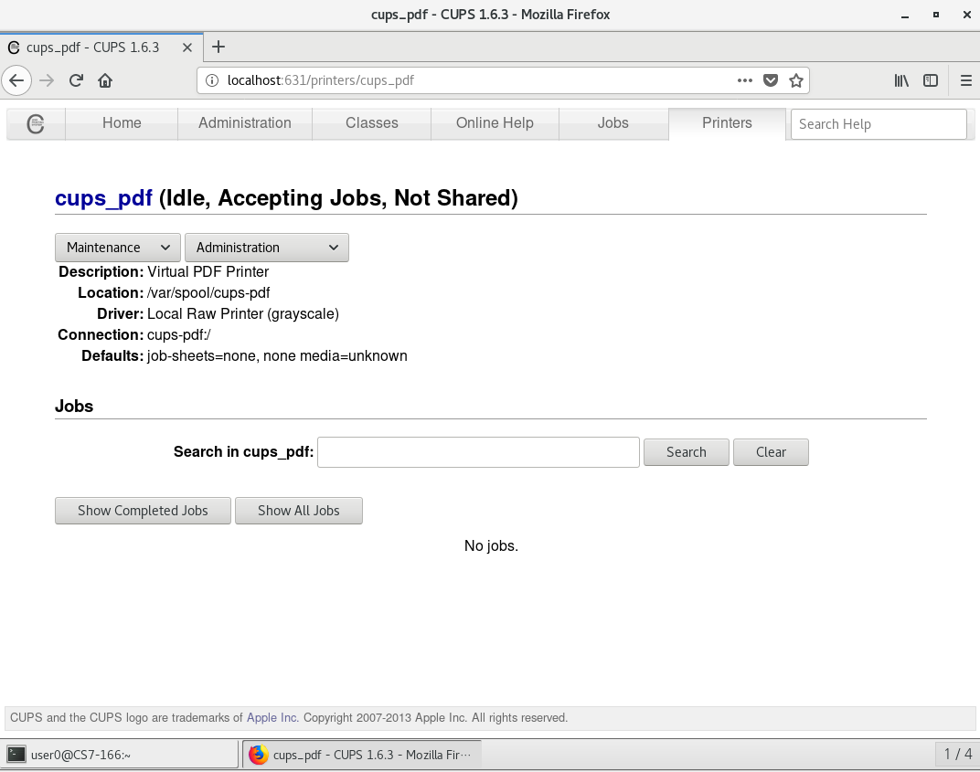
1. 프린터 설치
1.설치

Slide 10


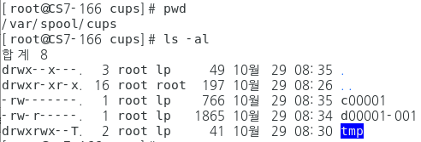
1. 프린터 설치
1.설치
프린터 설정 명령어
프린터 지정 후 출력할 파일 선택
lp –d <프린터명> <출력할 파일명>
출력한 결과물은
/var/spool/cups 경로의 d~ 파일명으로 시작한다.

Slide 11
Ⅱ. Samba 셋팅

Slide 12
Ⅱ. Samba 셋팅
2. 셋팅
# nano /etc/samba/smb.conf
#########Printing##########
load Printers = yes
printing = cups
printcap name = cups
. . .
[printers]
comment = All Printers
browseable = no
path = /var/spool/samba (이건 고쳐도 된다)
printable = yes
public = yes
writable = no
create mask = 0700
printcap name = /etc/printcap
printing = cups
printcap = cups
use client driver = yes (프린터마다다름, 있어야 하는 것이 있는 반면 없어도 되는 것이 있다)
저장하고 sudo /etc/init.d/samba restart
프린터 공유를 위한 설정은 끝, 이 제 프린터를 서버에 설치해야 한다.

Slide 13
Ⅱ. Samba 셋팅
2. 셋팅
cups 설정
# sudo nano /etc/cups/cupsd.conf
<location></location>
Order allow,deny
Allow 192.168.0.0/24
<location></location>
<location /admin>
Order allow,deny
Allow 192.168.0.0/24
</location>
<location /admin/conf>
#AuthType Default
#Require user @SYSTEM
Order allow,deny
Allow 192.168.0.0/24
</location>
요렇게 고치자
(약간 다를 수 있다. 빨강이 추가된 문장이다. 왜 저렇게 하냐면 보통 서버는 원격조종을 하기 마련인데 Cups의 웹UI를 원격조정하기 위함이다. 원격으로 하면 프린터서버가 한층 더 쉽다.)
저장하고 cupsd 재시작
sudo /etc/init.d/cupsd restart

Slide 14
Ⅱ. Samba 셋팅
2. 셋팅
웹브라우저를 열고 "http://서버IP:631/admin"로 접속해보자 그러면 로그인을 하라고 하는데 서버의 관리자 계정(즉, 지금 작업하는 서버의 유저+패스워드)를 입력하면 된다. 오류 발생 시 서버에서
Sudo usermod –a –G lpadmin 유저명
이라 명령을 줘서 lpadmin그룹에 속하게 한다.
웹브라우저GUI에서 Find New Printer로 프린터를 검색하면 로컬프린터로 설치를 할 수 있게 된다.
(가끔 드라이버가 없어서 오류가 발생한다면, pdd파일을 구해야한다.)

Slide 15
Ⅱ. Samba 셋팅
2. 셋팅
1. 스캐너 서버
하지만 서버에 무턱대로 apt-get install sane하지말자, 서버의 기능만 있으면 된다. 굳이 클라이언트 기능까지 긁어올 이유는 없다.
# Sudo apt-get install sane-utils libsane
스캐너를 잡아보자
# sane-find-scanner
# scanimage -L
이걸로도 스캐너명이 뜨면 일단 스캐너 잡기는 성공
이제 로컬이 아닌 네트워크로 되게끔 설정해보자
# sudo /etc/default/saned
RUN=yes 로 수정
# sudo nano /etc/sane.d/saned.conf
# 192.168.0.0/24
위와같이 적어주면 해당 네트워크내의 IP가 접속이 혀용된다.
2. 클라이언트
sane을 설치하고
# /etc/sane.d/net.conf
이파일을 수정해서
스캐너 서버의 IP 수정 후 재부팅
그리고 SANE을 접속해보면 원격스캔 O.K

